Slide 1
جوشکاری و اتصال مواد
Welding and Joining of Materials
بخش اول: فرایندها
بخش دوم: متالورژی جوشکاری

Slide 2
Fusion Welding Processes
Fusion welding is a joining process that uses fusion of the base metal to make the weld. The three major types of fusion welding processes are as follows:
1. Arc welding:
Shielded metal arc welding (SMAW)
Flux-cored arc welding (FCAW)
Submerged arc welding (SAW)
Electroslag welding (ESW)
Gas–tungsten arc welding (GTAW)
Gas–metal arc welding (GMAW)
Plasma arc welding (PAW)
2. Resistance Welding
3. Gas welding
Oxyacetylene welding (OAW)
3. High-energy beam welding:
Electron beam welding (EBW)
Laser beam welding (LBW)
Flux-shielded Arc Welding
Gas-shielded Arc Welding

Slide 3
Arc Welding

Slide 4
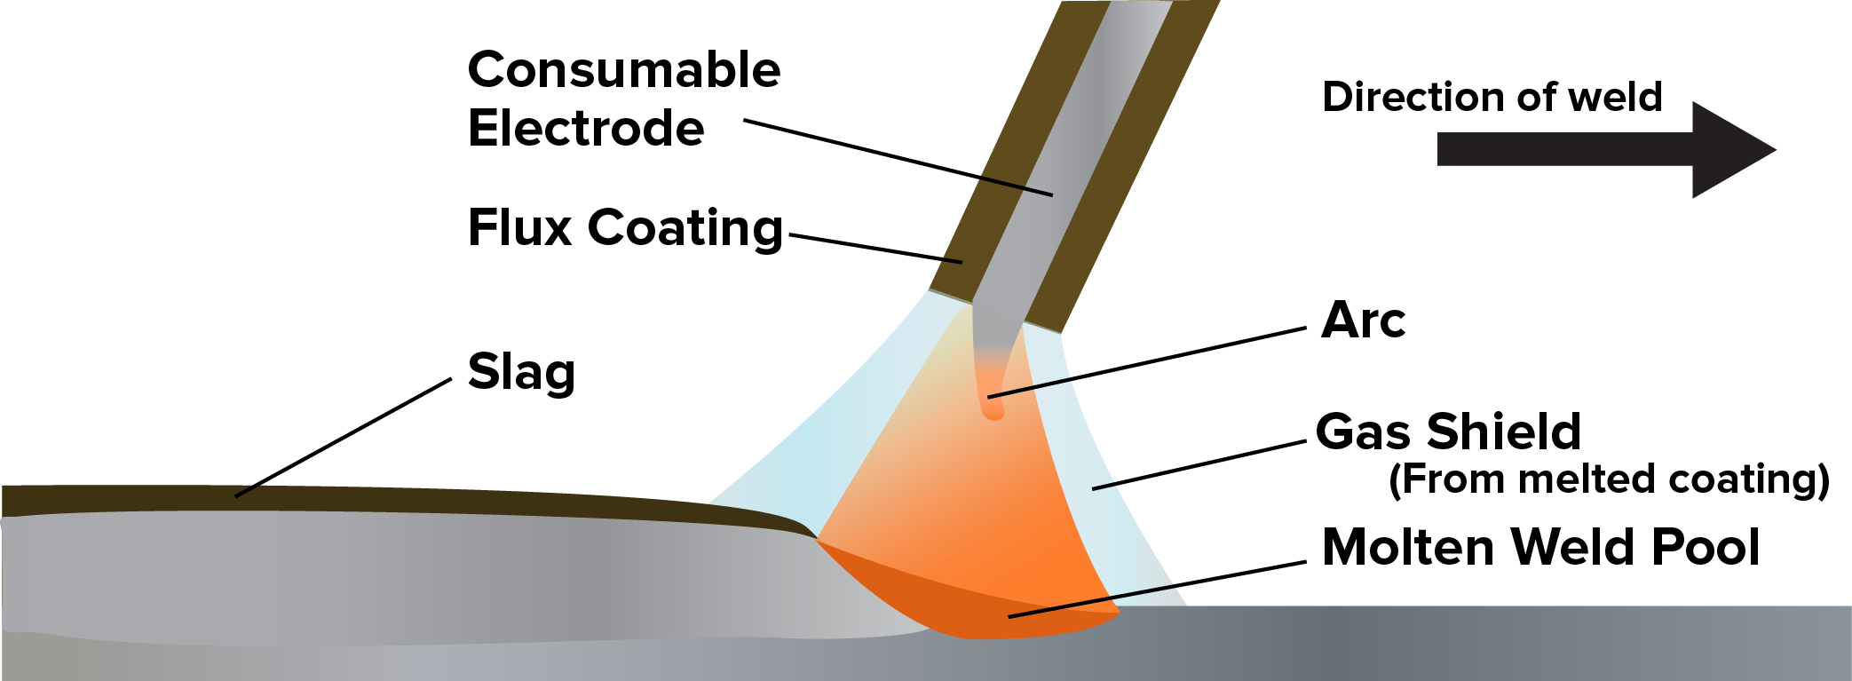
Manual Metal Arc Welding (MMA)
Shielded metal arc welding (SMAW)

Slide 5


Slide 6
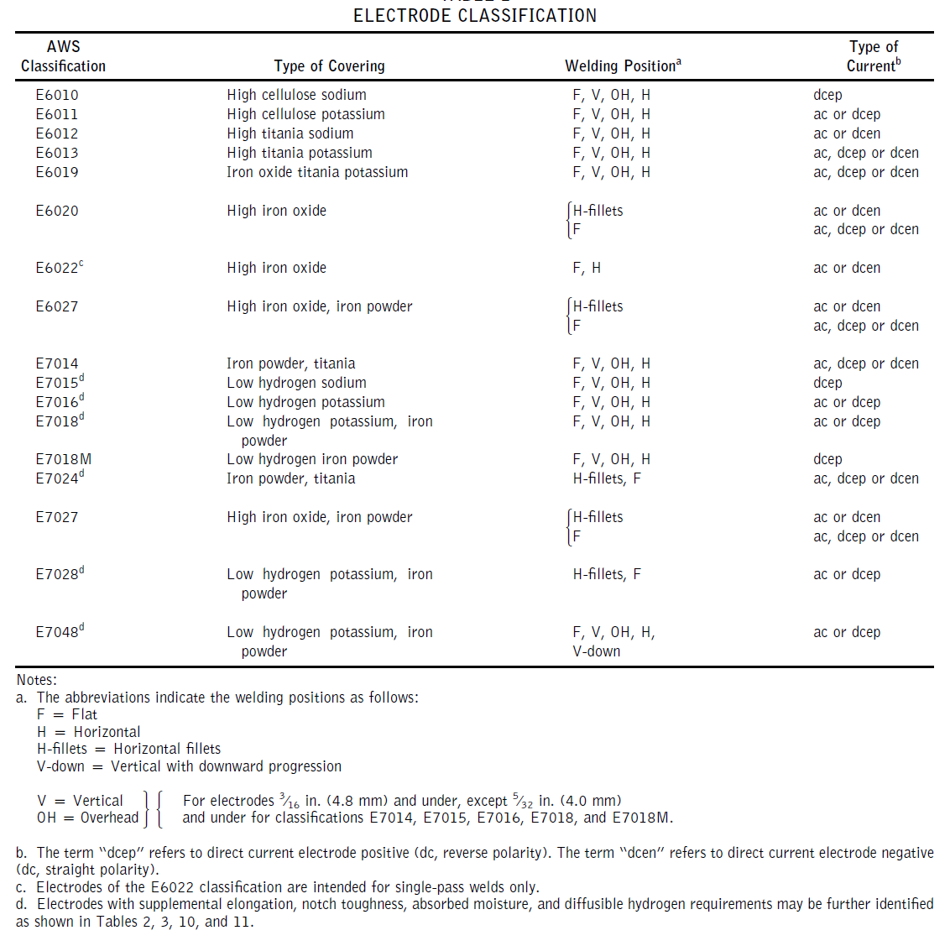

Slide 7
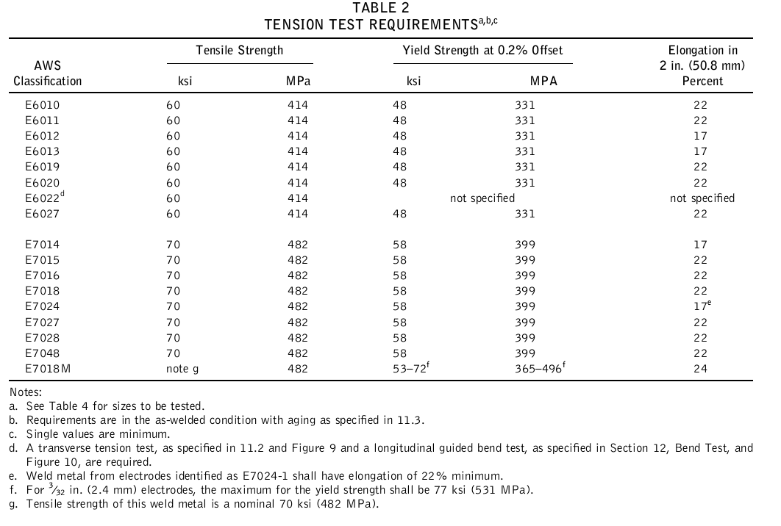

Slide 8
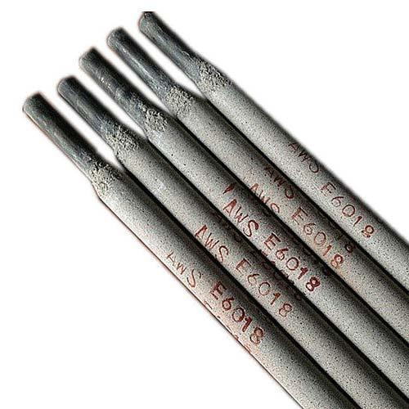
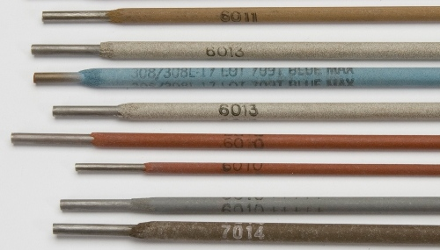

Slide 9
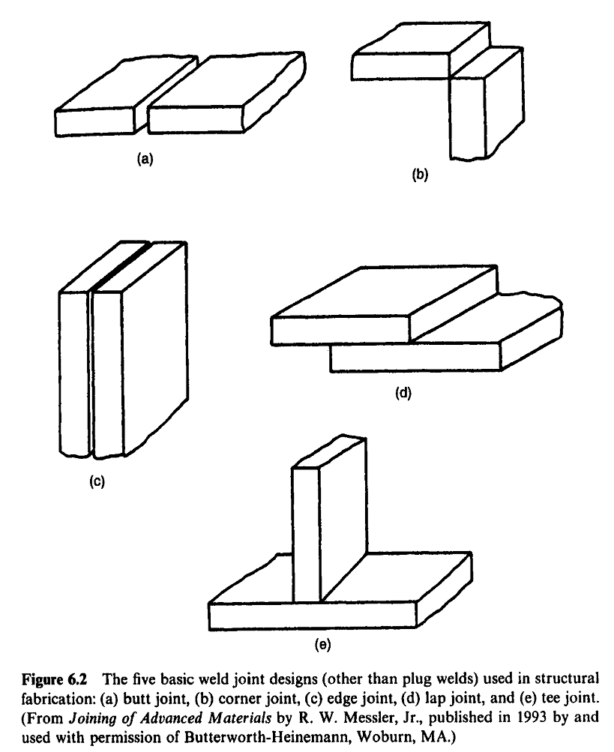
Corner joint
Butt joint
Lap joint
Edge joint
T joint

Slide 10
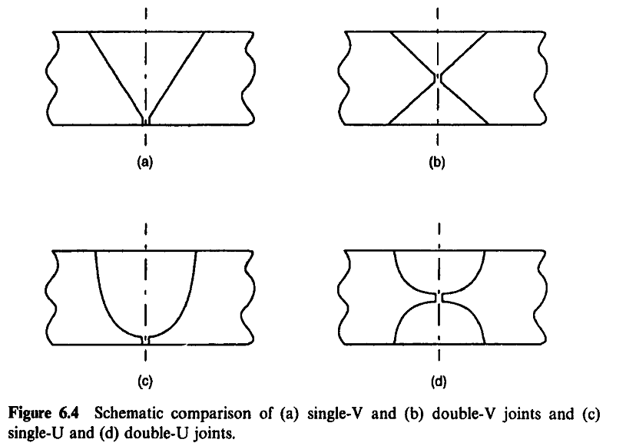

Slide 11
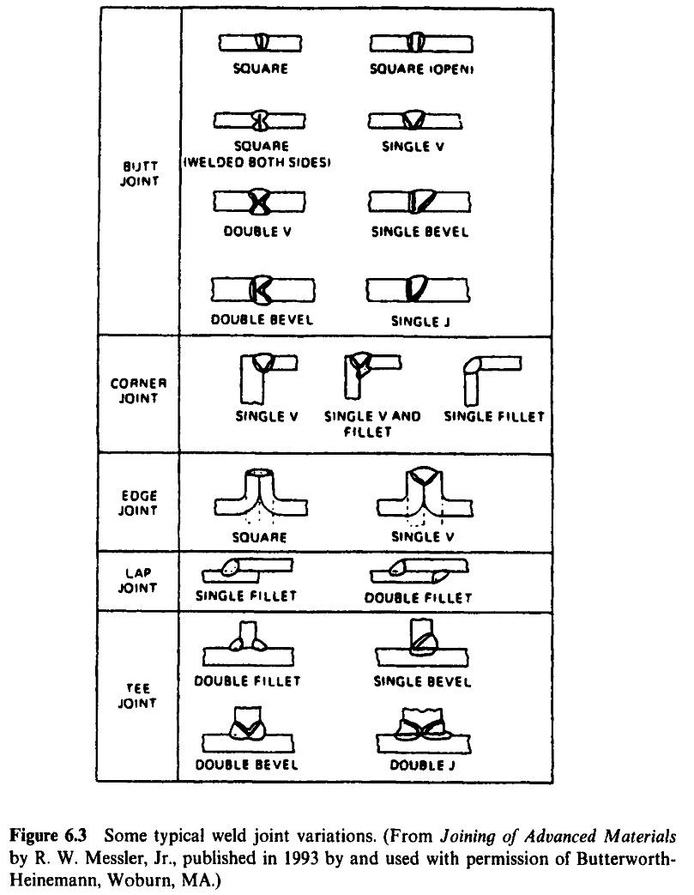
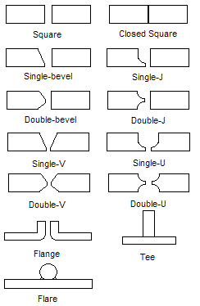

Slide 12
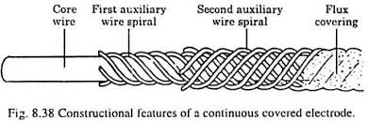
continuous coated electrode arc welding
جوشکاری قوس الکترود روپوش دار پیوسته

Slide 13
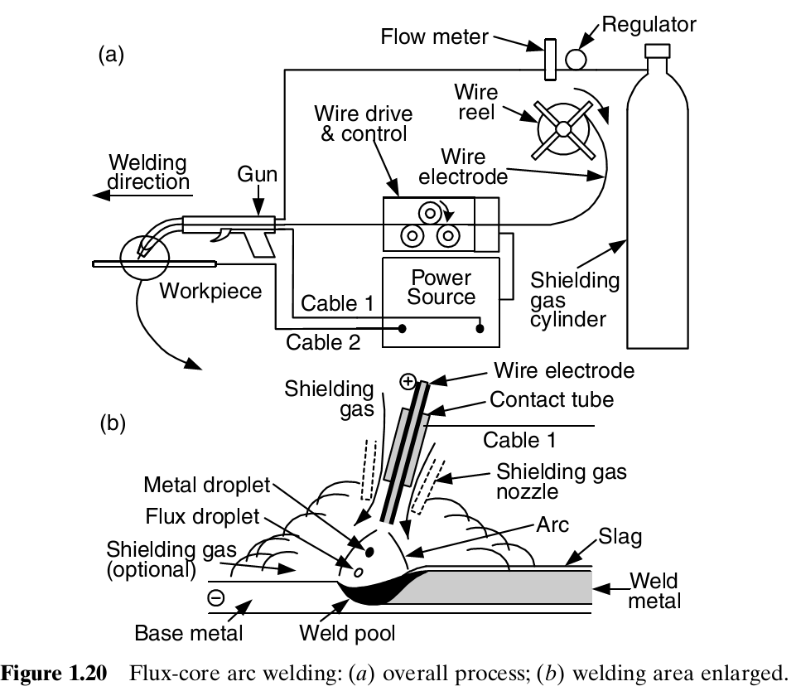
Flux-Cored Arc Welding (FCAW)

Slide 14
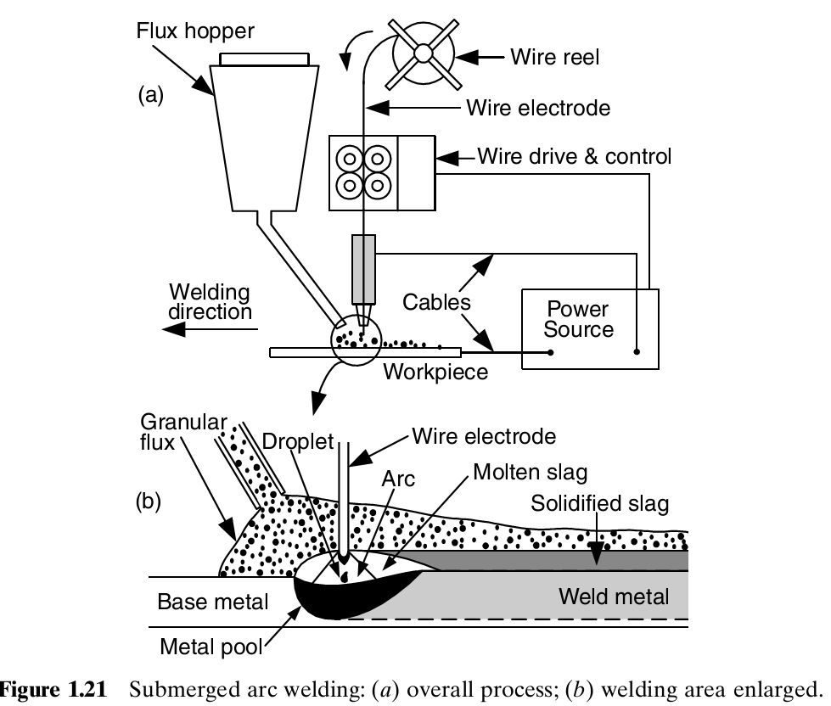
Submerged Arc Welding (SAW)

Slide 15
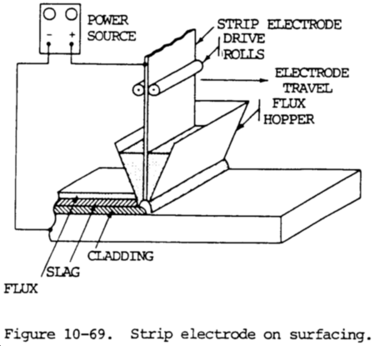
Submerged Arc Welding (SAW)-Strip Electrode

Slide 16
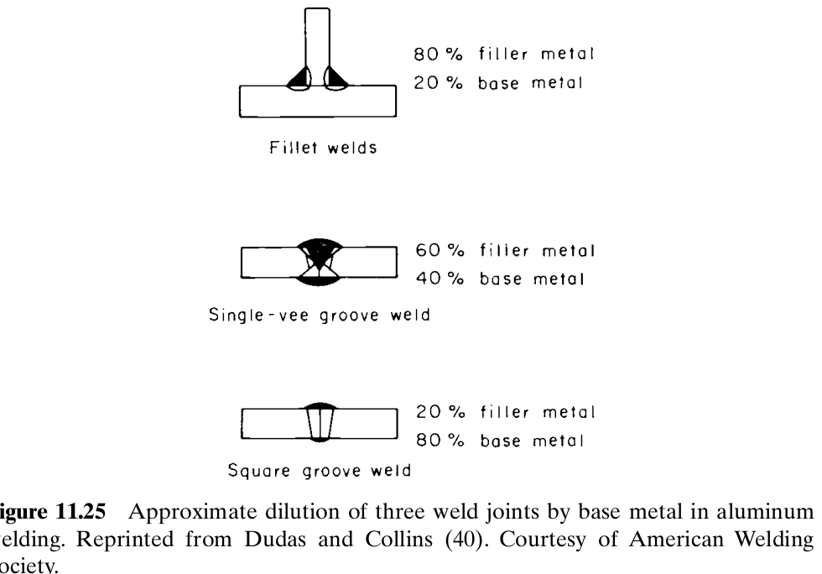
Submerged Arc Welding (SAW)

Slide 17
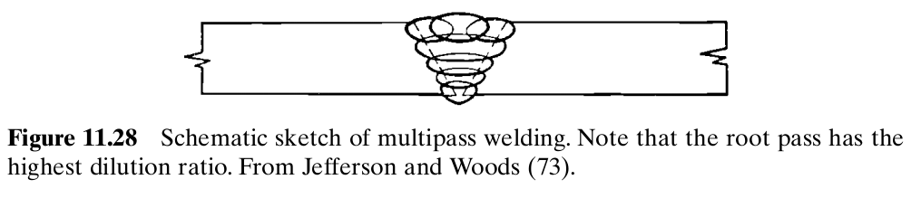
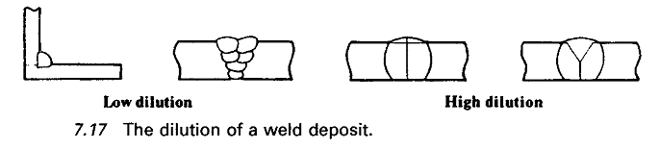
Submerged Arc Welding (SAW)

Slide 18
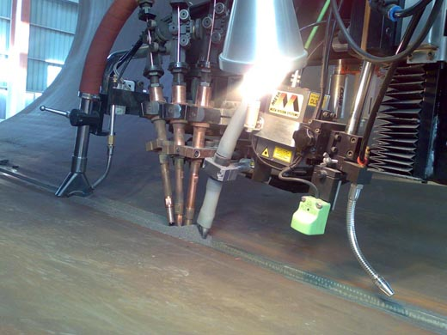
Submerged Arc Welding (SAW)
“tandem” operation

Slide 19
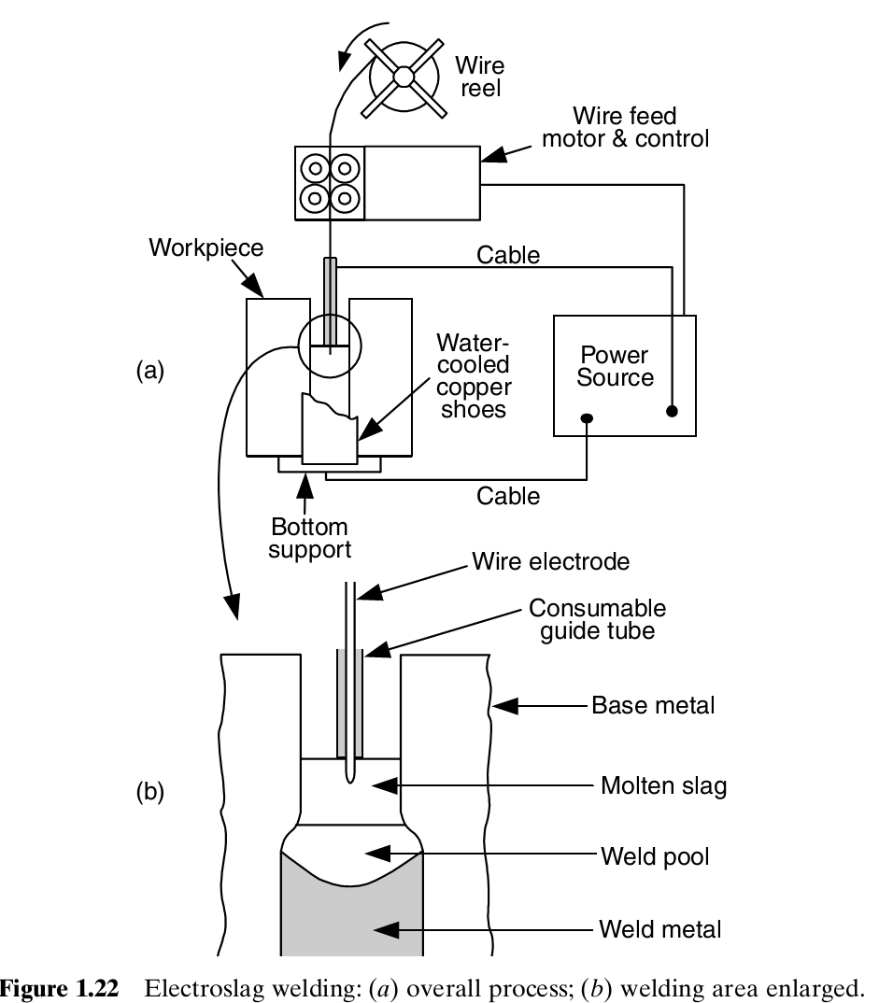
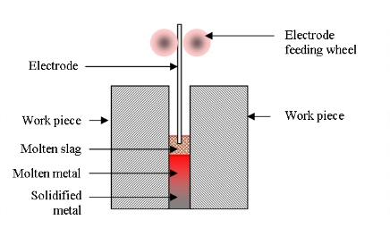
Electroslag Welding (ESW)
joins metals by heating them with a pool of molten slag held between the metals and continuously feeding a filler wire electrode into it

Slide 20
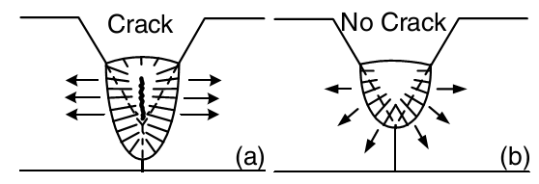
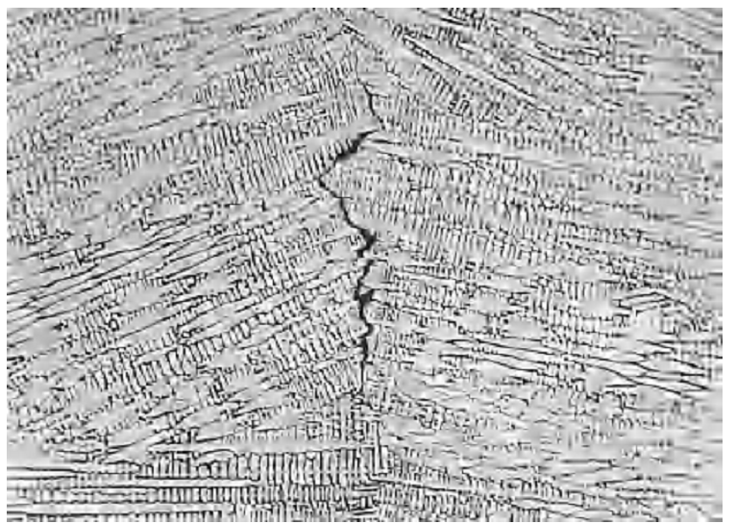
Electroslag Welding (ESW)
Figure 11.38 Effect of weld depth–width ratio on centerline cracking: (a) ratio too high; (b) ratio correct
Figure 11.23 centerline cracking in a coarse-grain 310 stainless steel weld

Slide 21
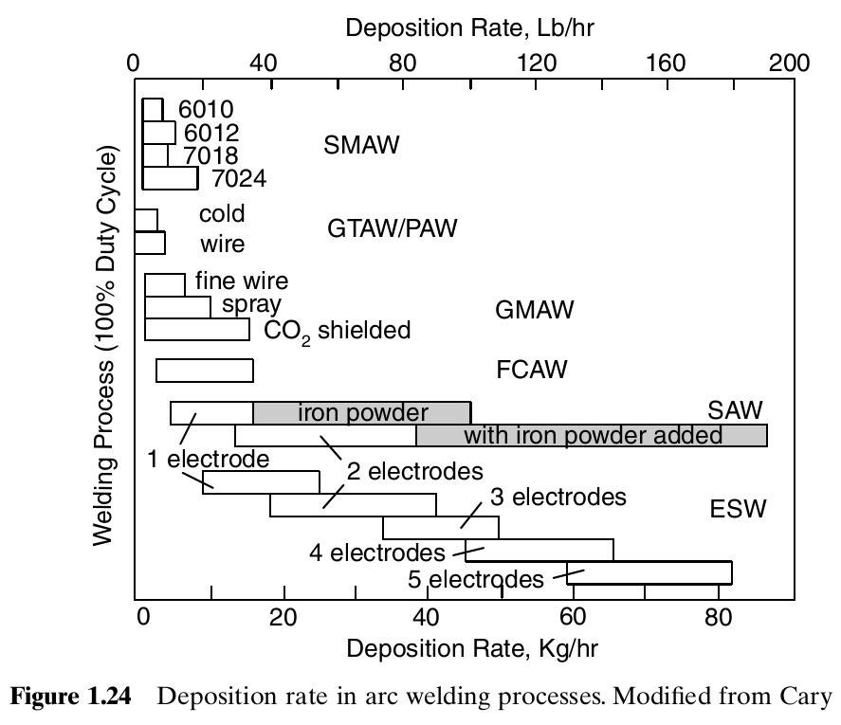
Electroslag Welding (ESW)

Slide 22
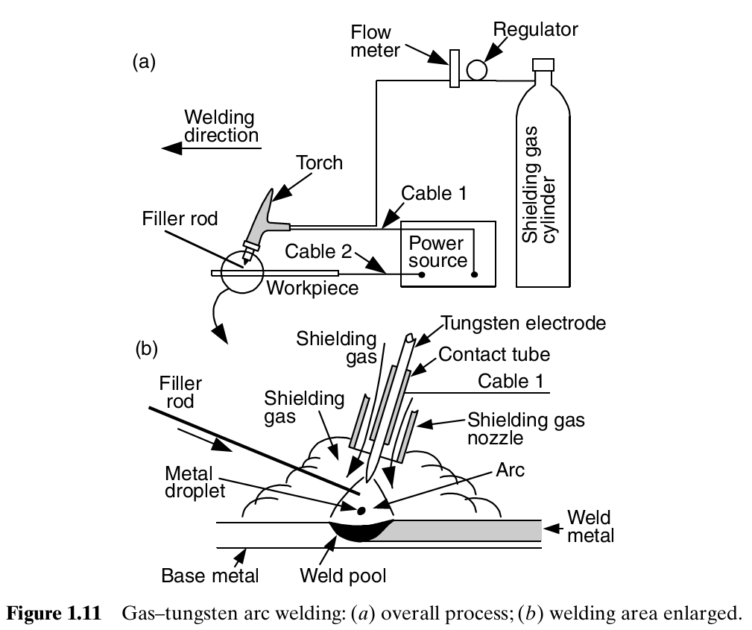
Gas Tungsten Arc Welding (GTAW)
Tungsten Inert Gas Welding (TIG)

Slide 23
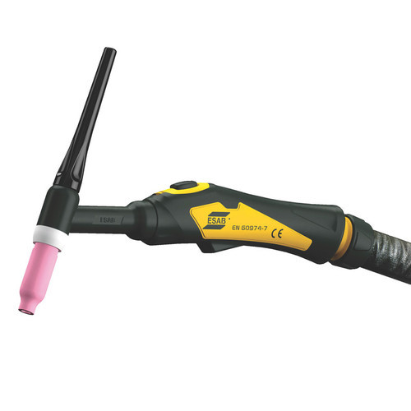
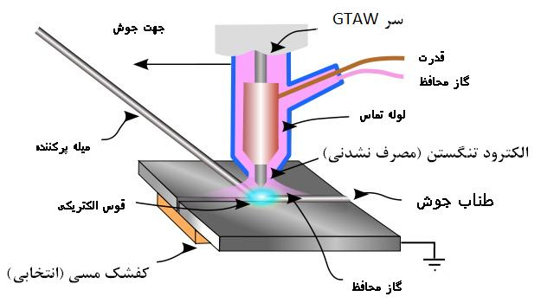
Gas Tungsten Arc Welding (GTAW)
Tungsten Inert Gas Welding (TIG)

Slide 24
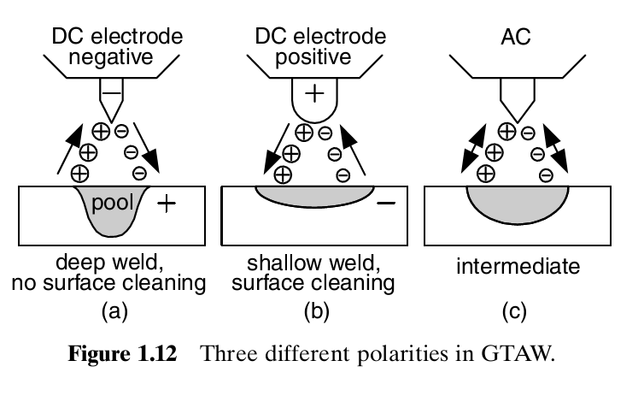
Gas Tungsten Arc Welding (GTAW)
Tungsten Inert Gas Welding (TIG)
DCSP/DCEN

Slide 25
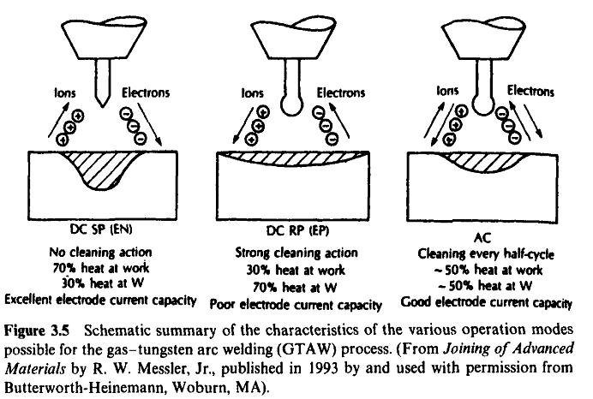
Gas Tungsten Arc Welding (GTAW)
Tungsten Inert Gas Welding (TIG)

Slide 26
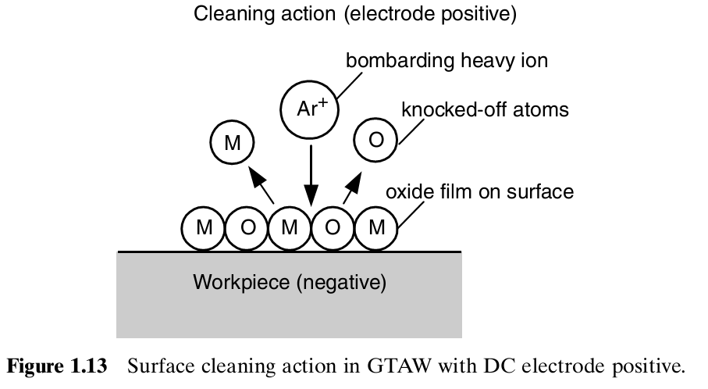
Gas Tungsten Arc Welding (GTAW)
Tungsten Inert Gas Welding (TIG)

Slide 27
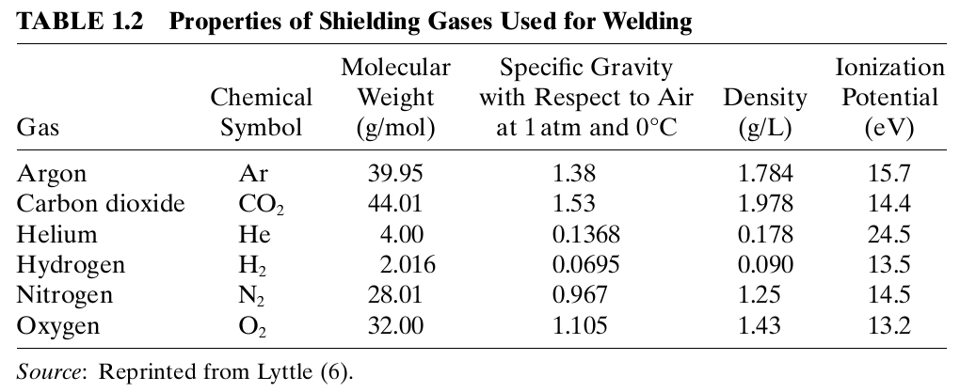
Gas Tungsten Arc Welding (GTAW)
Tungsten Inert Gas Welding (TIG)

Slide 28
AWS Standard
Gas Tungsten Arc Welding (GTAW)
Tungsten Inert Gas Welding (TIG)
سیم جوش های مورد استفاده برای مس و آلیاژهای مس A5.7
سیم جوش های مورد استفاده برای فولادهای کرم دار و کرم نیکل دار مقاوم به خوردگی A5.9
سیم جوش های مورد استفاده برای آلومینیوم و آلیاژ آلومینیوم A5.10
سیم جوش های مورد استفاده برای عملیات سطحی A5.13
سیم جوش های مورد استفاده برای نیکل و آلیاژهای نیکل A5.14
سیم جوش های مورد استفاده برای تیتانیوم و آلیاژهای تیتانیوم A5.16
سیم جوش های مورد استفاده برای فولادهای کربنی A5.18
سیم جوش های مورد استفاده برای آلیاژهای منیزیم A5.19
سیم جوش های مورد استفاده برای آلیاژهای زیرکونیم A5.24

Slide 29
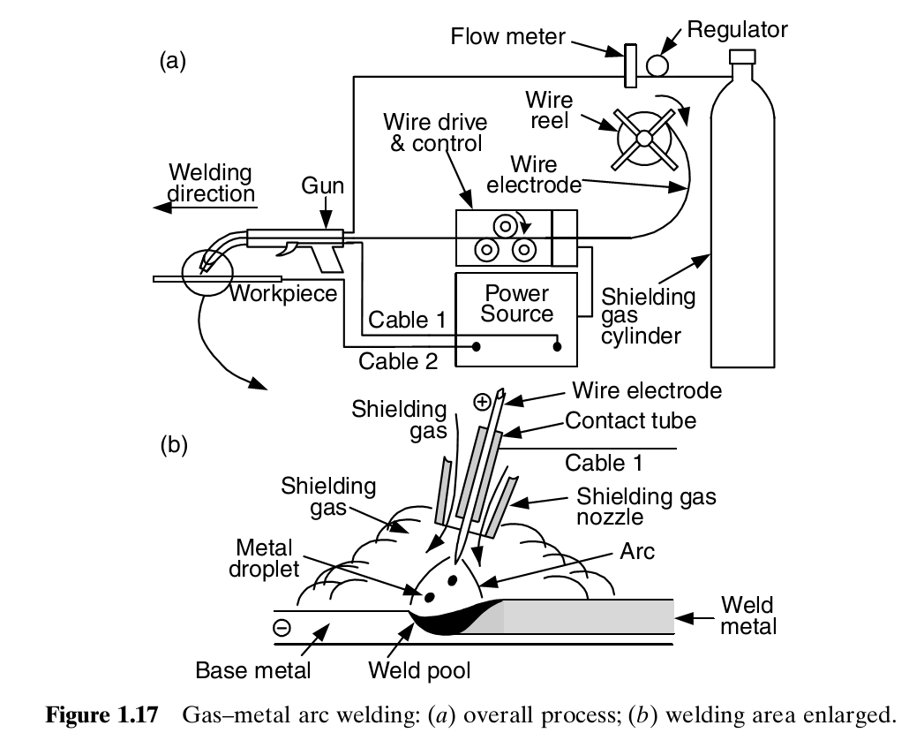
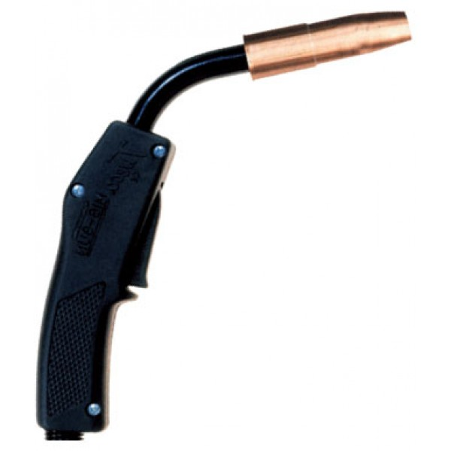
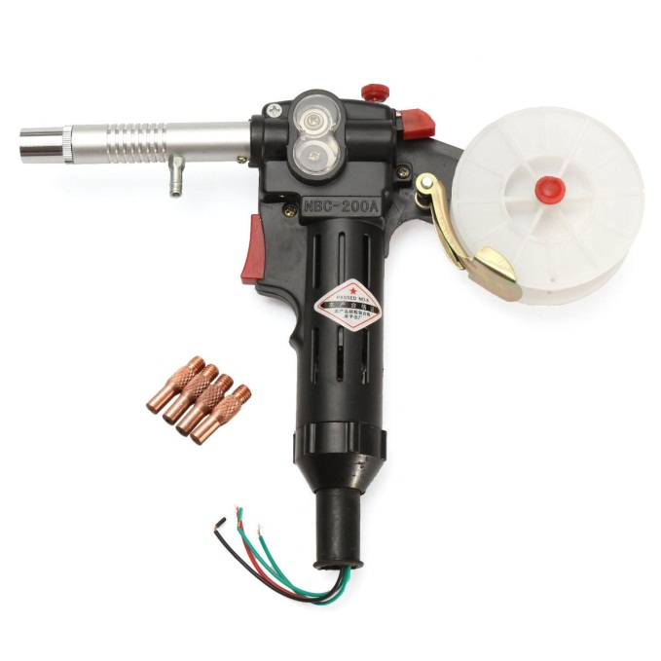
Gas Metal Arc Welding (GMAW)
Metal Inert Gas (MIG), Metal Active Gas (MAG)

Slide 30
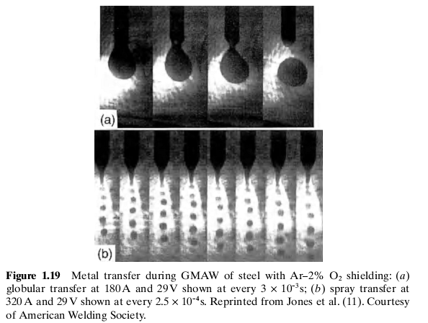
Gas Metal Arc Welding (GMAW)
Metal Inert Gas (MIG), Metal Active Gas (MAG)
180 A
globular transfer
220 A
spray transfer

Slide 31
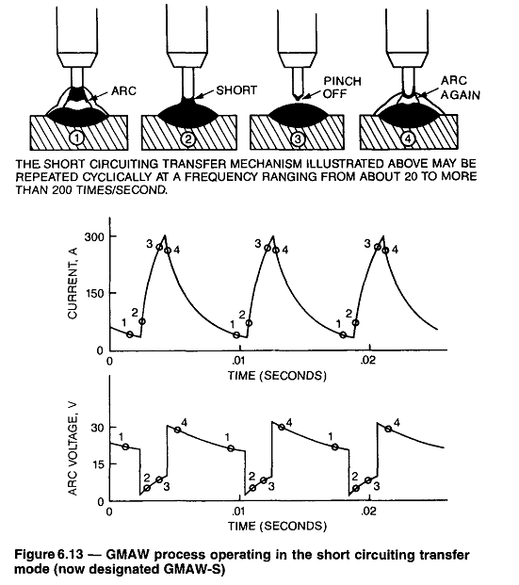
Gas Metal Arc Welding (GMAW)
Metal Inert Gas (MIG), Metal Active Gas (MAG)
انتقال مداربسته

Slide 32
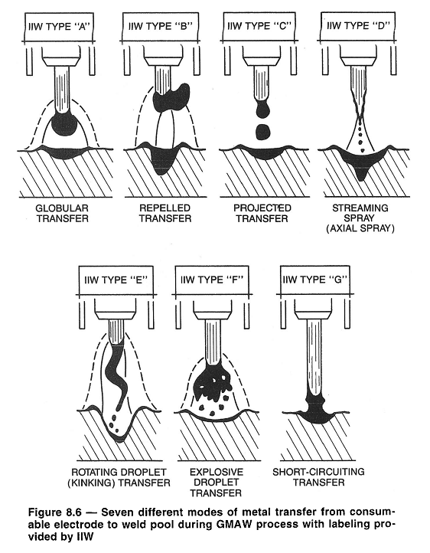
Gas Metal Arc Welding (GMAW)
Metal Inert Gas (MIG), Metal Active Gas (MAG)
گلوله ای
دفع کردنی
ریزش شدید
اسپری

Slide 33
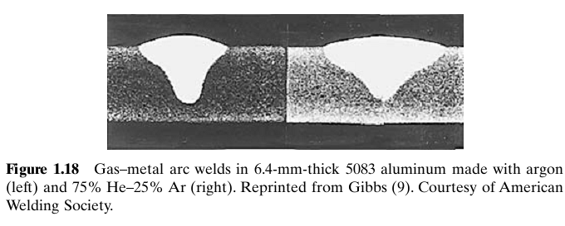
Gas Metal Arc Welding (GMAW)
Metal Inert Gas (MIG), Metal Active Gas (MAG)
Ar
Ar+He

Slide 34
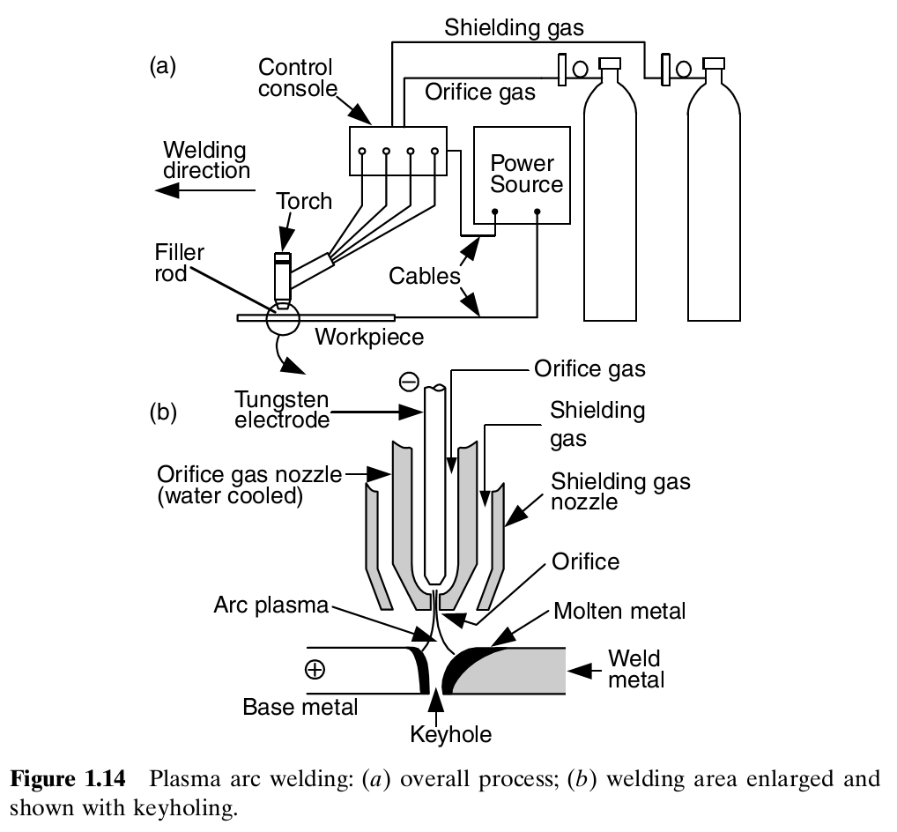
Plasma Arc Welding (PAW)

Slide 35
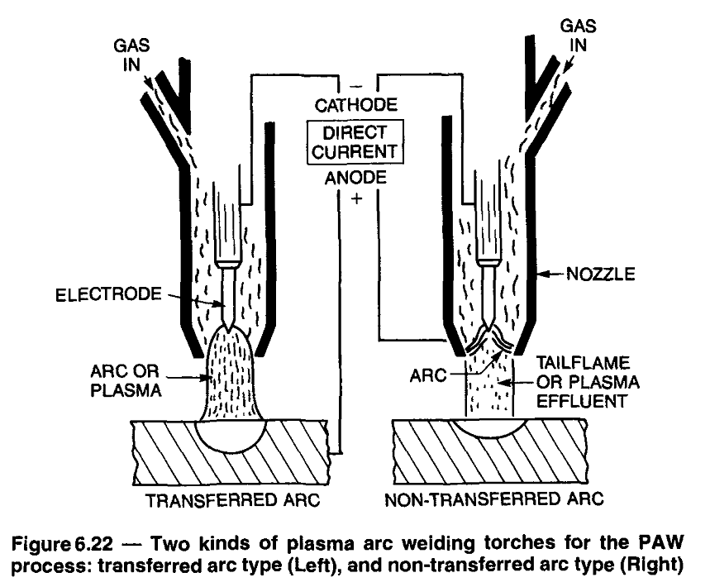
Plasma Arc Welding (PAW)

Slide 36
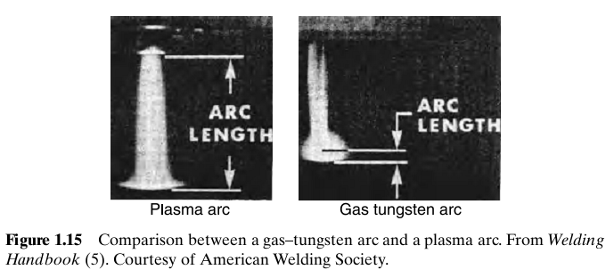
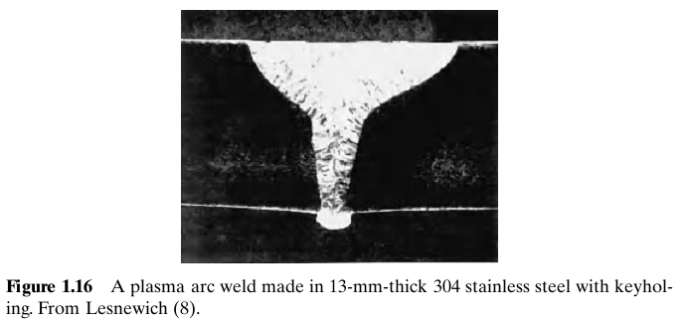
Plasma Arc Welding (PAW)
جوش سوراخ کلیدی

Slide 37
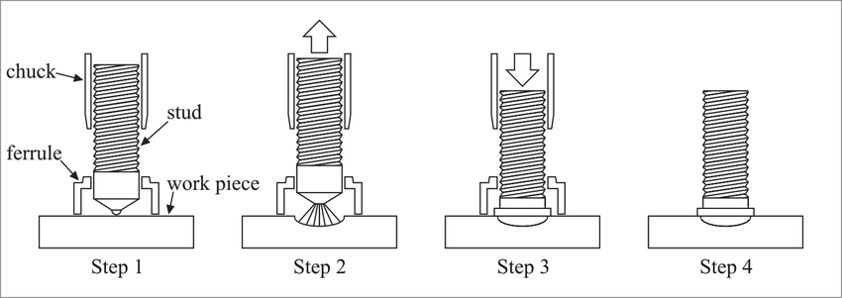
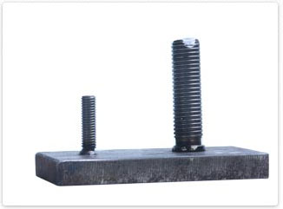
Arc Stud Welding

Slide 38
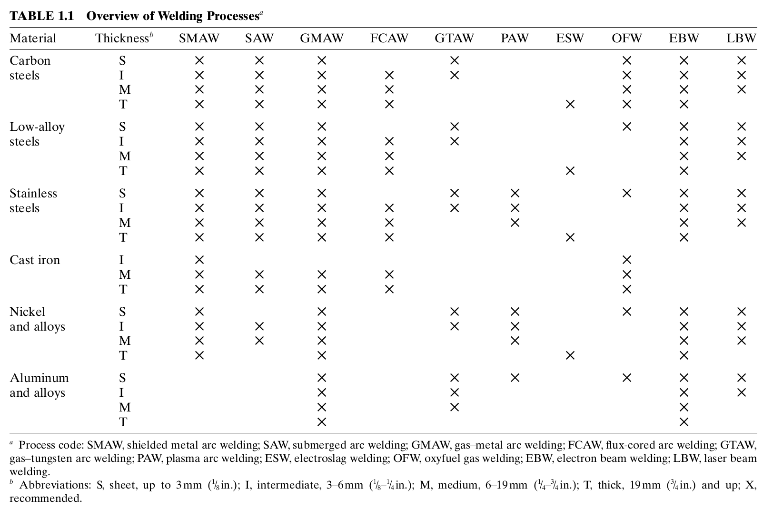

Slide 39
Resistance Welding

Slide 40
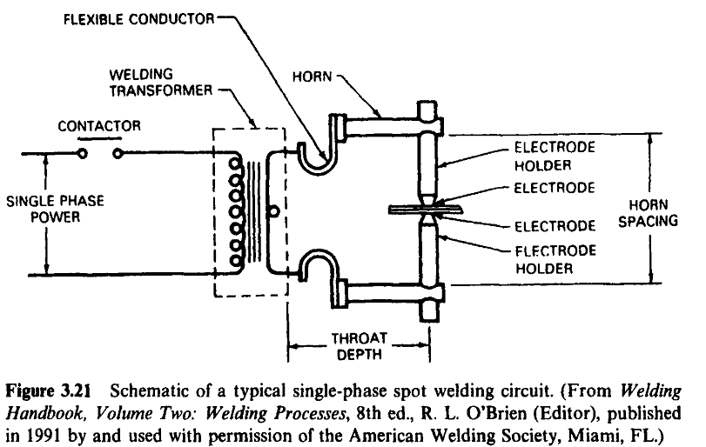
Resistance Welding

Slide 41
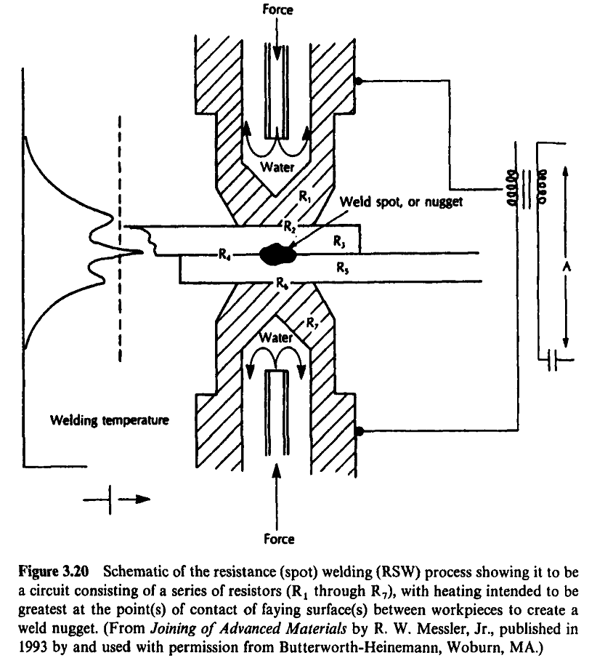
Resistance Welding

Slide 42
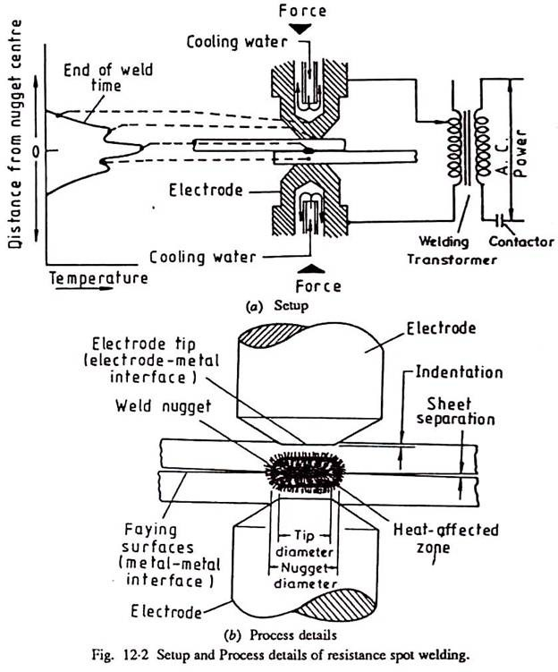
Resistance Spot Welding

Slide 43
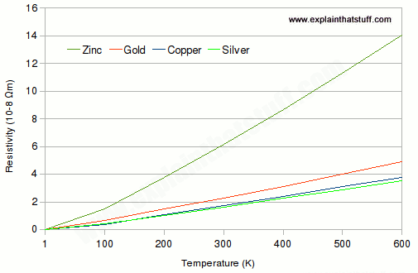
Resistance Spot Welding
با افزایش دما، مقاومت الکتریکی فلزات افزایش می یابد.

Slide 44
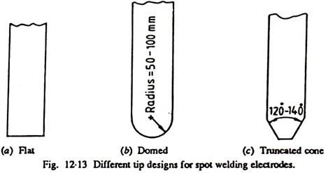
Resistance Spot Welding
شکل های مختلف الکترود در جوشکاری مقاومتی نقطه ای

Slide 45
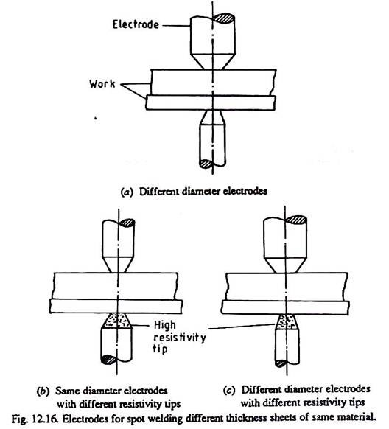
Resistance Spot Welding
اتصال ورق نازک به ضخیم:
ورق ضخیم طول بیشتر (l) و مقاومت بالاتری داشته و درنتیجه حرارتی بیشتری در آن تولید می شود.
با افزایش سطح مقطع الکترود (A) مقدار R در دو ورق برابر شده و دو ورق به یک اندازه گرم می شوند.
با استفاده از الکترود با مقاومت بیشتردر سمت ورق نازک هم می توان این مشکل را کاهش داد

Slide 46
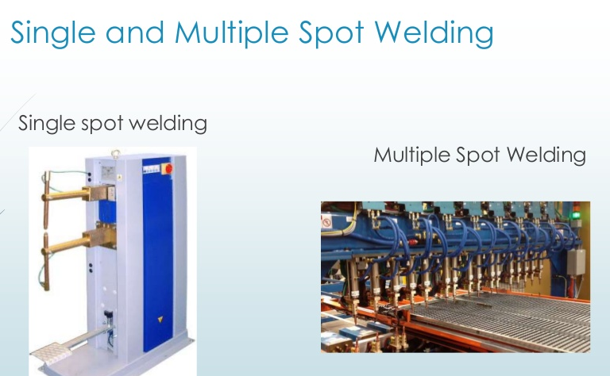
Resistance Welding

Slide 47

Resistance Spot Welding
در جوشکاری نقطه ای معمولا باید به دو سمت قطعه دسترسی داشته باشیم، اما می توان از تکنیک جوش سری نیز استفاده کرد

Slide 48

Resistance Spot Welding

Slide 49

Resistance Projection Welding

Slide 50

Resistance Seam Welding

Slide 51

High Frequency Resistance Welding
جوشکاری مقاومتی با فرکانس بالا: عبور جریان الکتریکی فرکانس بالا (kHz 450) توسط دو کفشک و در نتیجه تولید لایه نازک مذاب در محل تماس دو لبه

Slide 52

High Frequency Induction Welding
جوشکاری فرکانس بالای القایی (غیر تماسی): القای جریان توسط حلقه سیم پیچ

Slide 53

Resistance Welding
جوشکاری نقطه ای
جوشکاری نواری
جوشکاری پیش طرحی

Slide 54
Thermo-Chemical Welding

Slide 55


Oxyacetylene Welding
C2H2
O2

Slide 56


Oxyacetylene Welding

Slide 57

Oxyacetylene Welding

Slide 58

Oxyacetylene Welding

Slide 59


Oxyacetylene Welding

Slide 60

Oxyacetylene Welding

Slide 61

Oxyacetylene Welding

Slide 62


Thermit Welding

